Slide 1
第五章
傅立叶变换与频域增强

Slide 2
为了有效地对图像进行处理，常需要将原定义在图像空间的图像以某种形式转换到另外一些空间，并利用在这些空间的特有性质方便地进行一定的加工，最后再转换回图像空间以得到所需的效果。这些转换方法就是图像变换技术。
变换运算
空间域
变换域
变换是双向的。在图像处理中，将从图像空间向其他空间的变换称为正变换，而将从其他空间向图像空间的变换称为反变换或逆变换.

Slide 3
在图像处理中，二维正交变换有着广泛的应用。
  利用某些正交变换可以从图像中提取出一些特征，如在Fourier变换后，直流分量正比于图像灰度值的平均值，高频分量则表明了图像中目标边缘的强度及方向。
  另外，在正交变换的基础上，可以完成图像的变换编码，进行信息压缩。
    特点：变换后，信号的能量不变，但分布会有变化，使之集中到少数一些项上，舍弃一些小幅度的变换系数，可以实现数据压缩。
变换运算
空间域
变换域

Slide 4
常用的图像变换
离散傅里叶变换
沃尔什变换
哈达马变换
离散余弦变换
Radon变换
小波变换

Slide 5
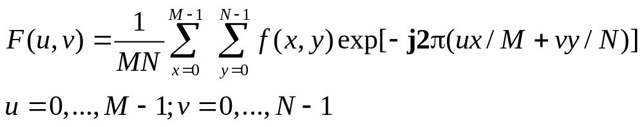

5.1 离散傅里叶变换DFT
傅里叶变换在信号处理和图像处理中得到广泛的使用。
设大小为M*N的图像
其傅里叶变换F(u,v)
u,v均为频率分量。 F(u,v)失去了空间关系，只记录了频率关系。
空间域是由f(x,y)所张成的坐标系，x和y是变量。
频率域是由F(u,v)所张成的坐标系，u和v是变量。
u和v定义的矩形区域称为频率矩形，其大小与图像f的大小相同。F(u,v)——傅里叶系数。

Slide 6

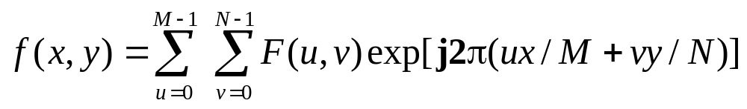

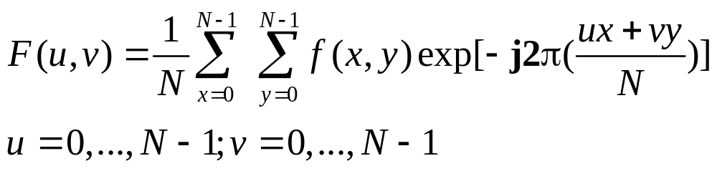
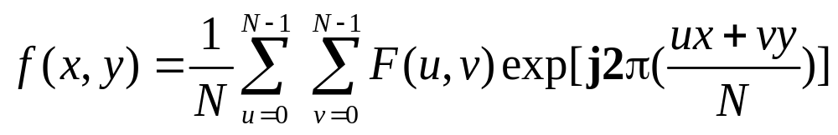
其反变换定义如下：
注意: 并没有固定位置.

Slide 7
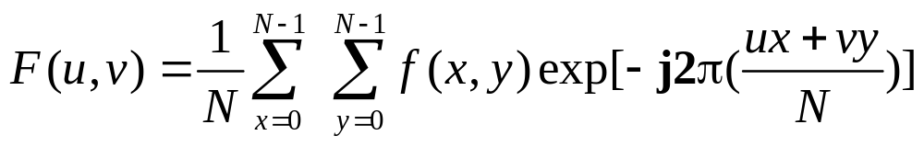
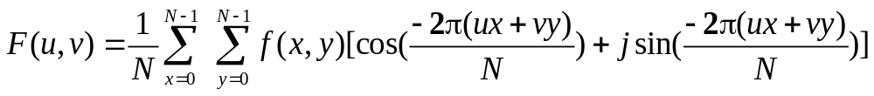
f(x,y)
傅里叶变换
F(u,v)
频域处理
F’(u,v)
傅里叶反变换
g(x,y)
F(u,v)通常是复数。

Slide 8
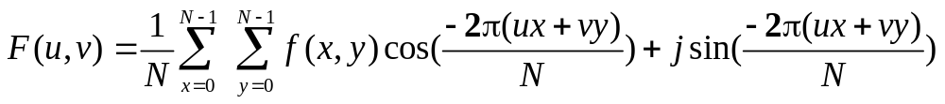
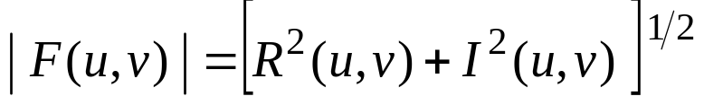

每一个频率分量所占能量情况
——幅度谱，频谱
——相位谱
直观的分析一个变换的方法就是计算它的频谱，并将它显示出为一幅图像。
谱图像就是把|F(u,v)|作为亮度值显示出来。

Slide 9
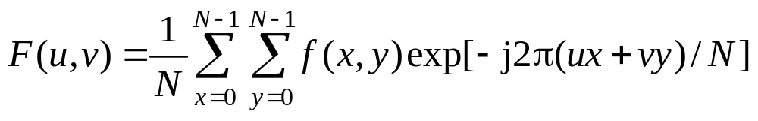
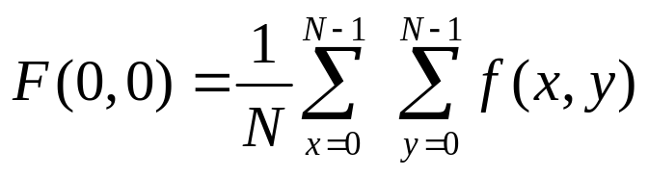
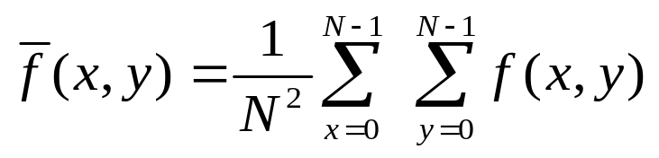
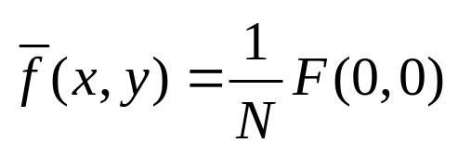
u=0,v=0时，
图像的平均值为
F(0,0)的计算用到了所有的f(x,y)
对于其他的F(u,v)有同样的道理
F(u,v)失去了空间关系，表示的是图像所有点在u，v频率上的分量.
图像经傅里叶变换后，直流分流正比于图像的均值，高频分量则表明了图像中目标边缘的强度及方向。

Slide 10
图像经傅里叶变换后，直流分流正比于图像的均值，高频分量则表明了图像中目标边缘的强度及方向。
使用低通滤波器对图像的傅里叶变换进行滤波，可以做到平滑处理。
使用高通滤波器对图像的傅里叶变换进行滤波，可以做到锐化处理。
图像经傅里叶变换后，能量不变，但分布有变化，使之集中到少数项上，实现压缩。

Slide 11


对比
图像
傅里叶频谱图像

Slide 12
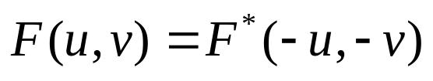
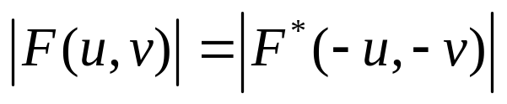
傅里叶频谱的周期性
周期性是DFT及其逆变换的一个数学特性。
周期性N
关于原点的共轭对称性
关于原点的对称性
先以一维为例

Slide 13
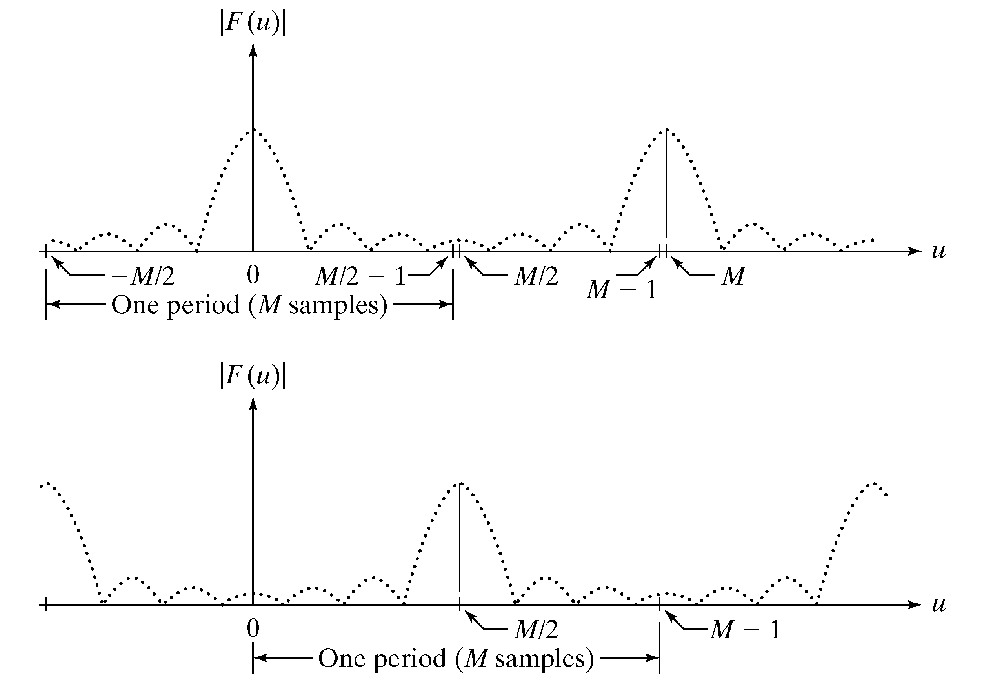
一维傅里叶频谱
一维傅里叶变换产生的是两个紧邻的半周期。
希望观察一个完整周期的傅里叶频谱
  f(x)变换前乘以(-1)^{x}

Slide 14
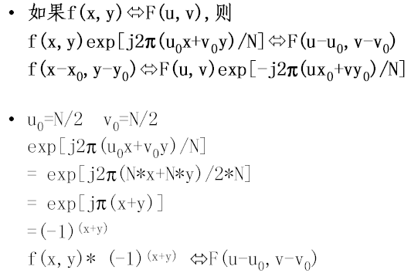

Slide 15
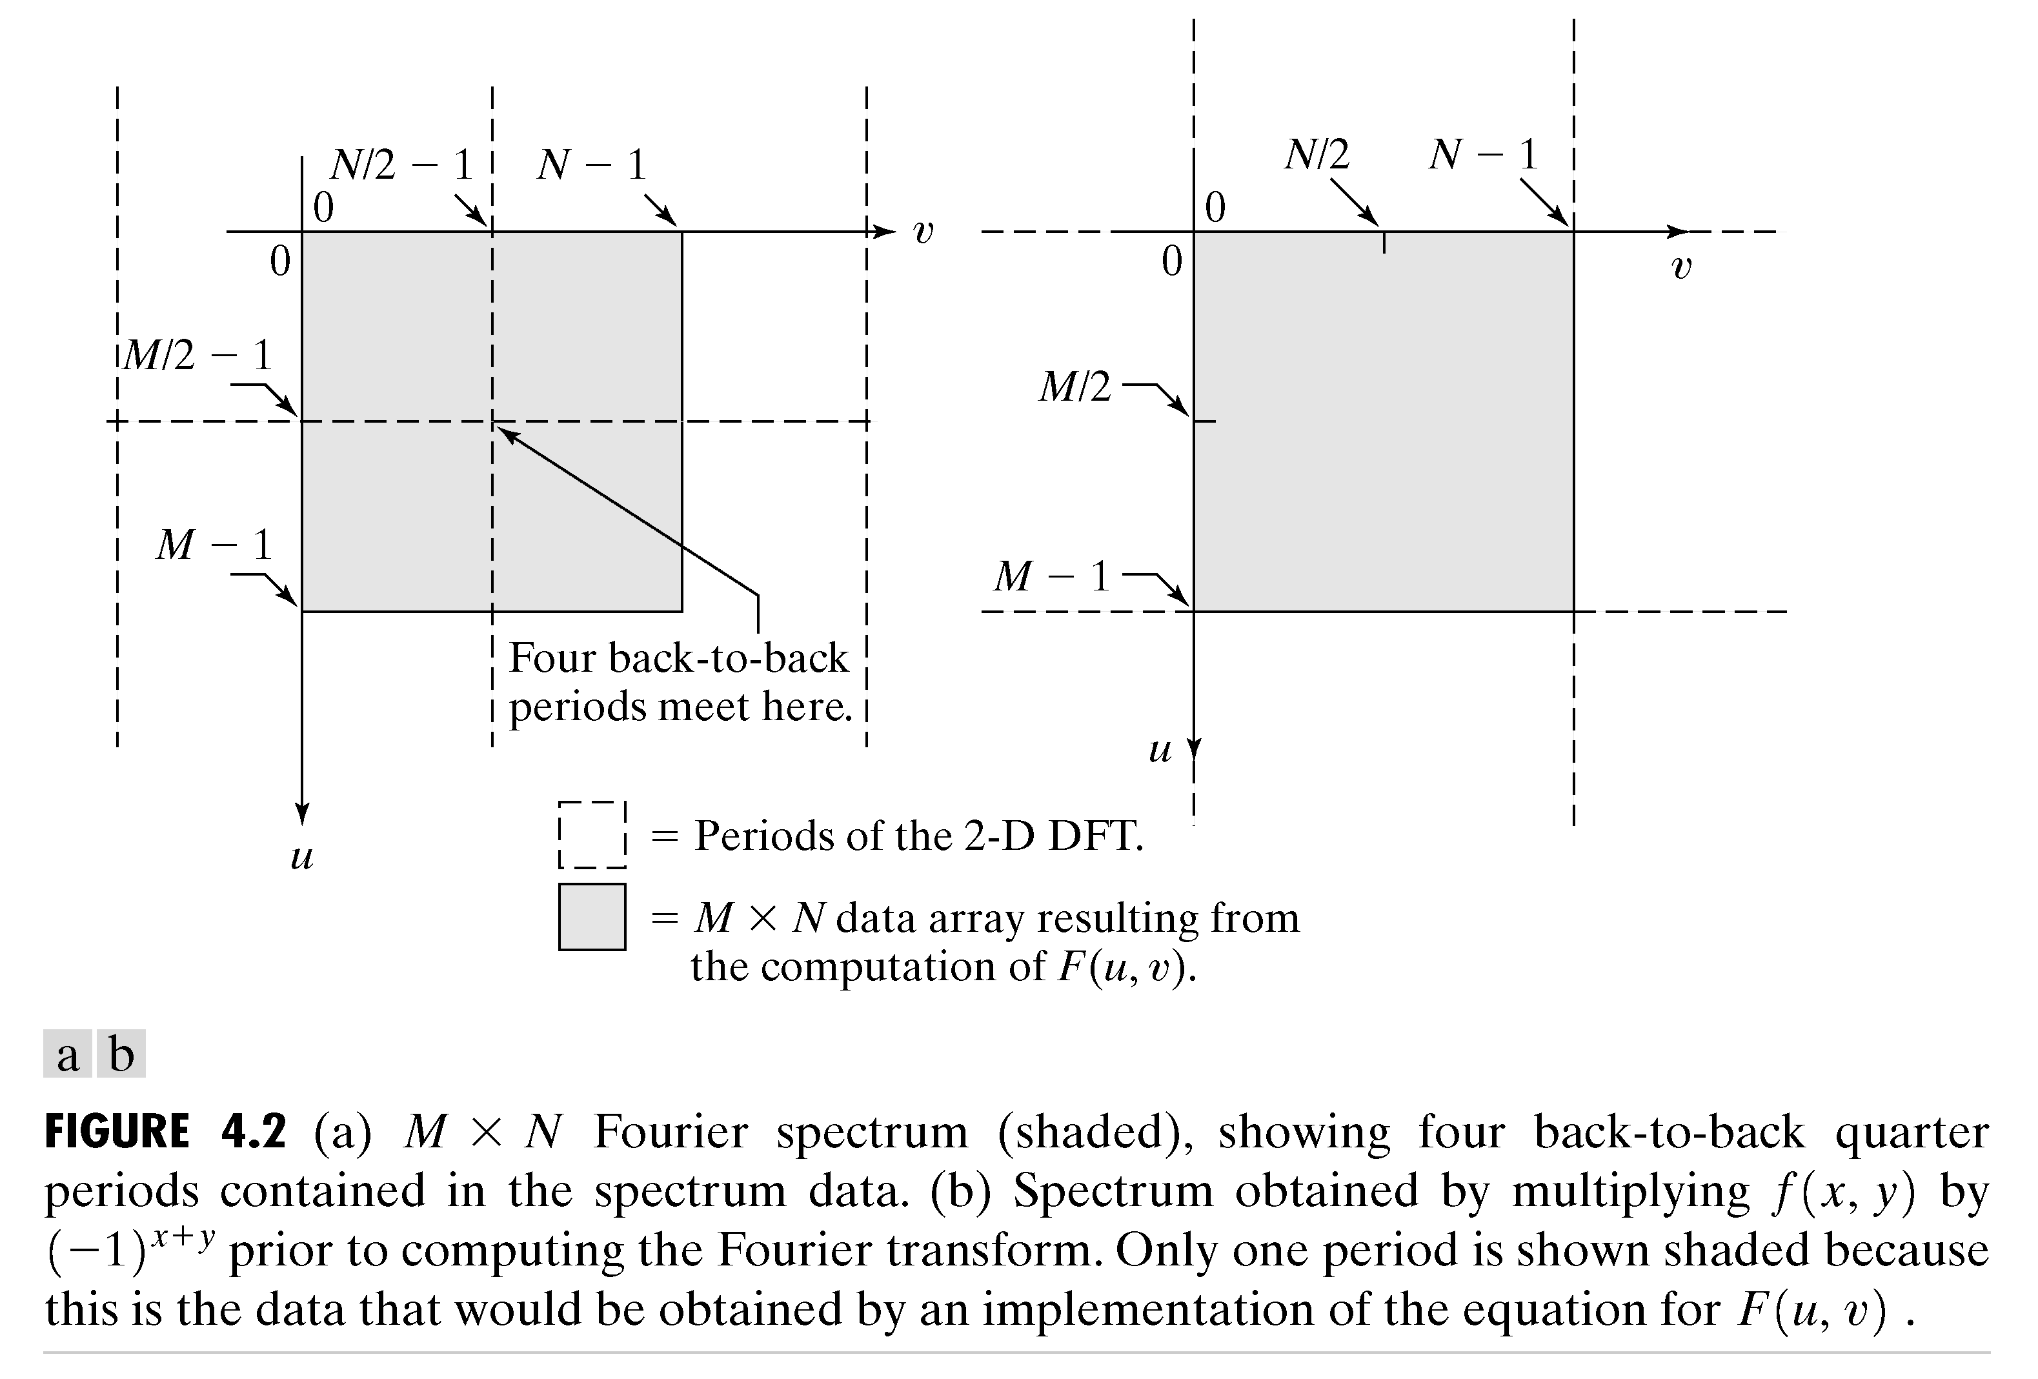
为观察一个完整周期的傅里叶频谱
  f(x,y)变换前乘以(-1)^{x+y}

Slide 16
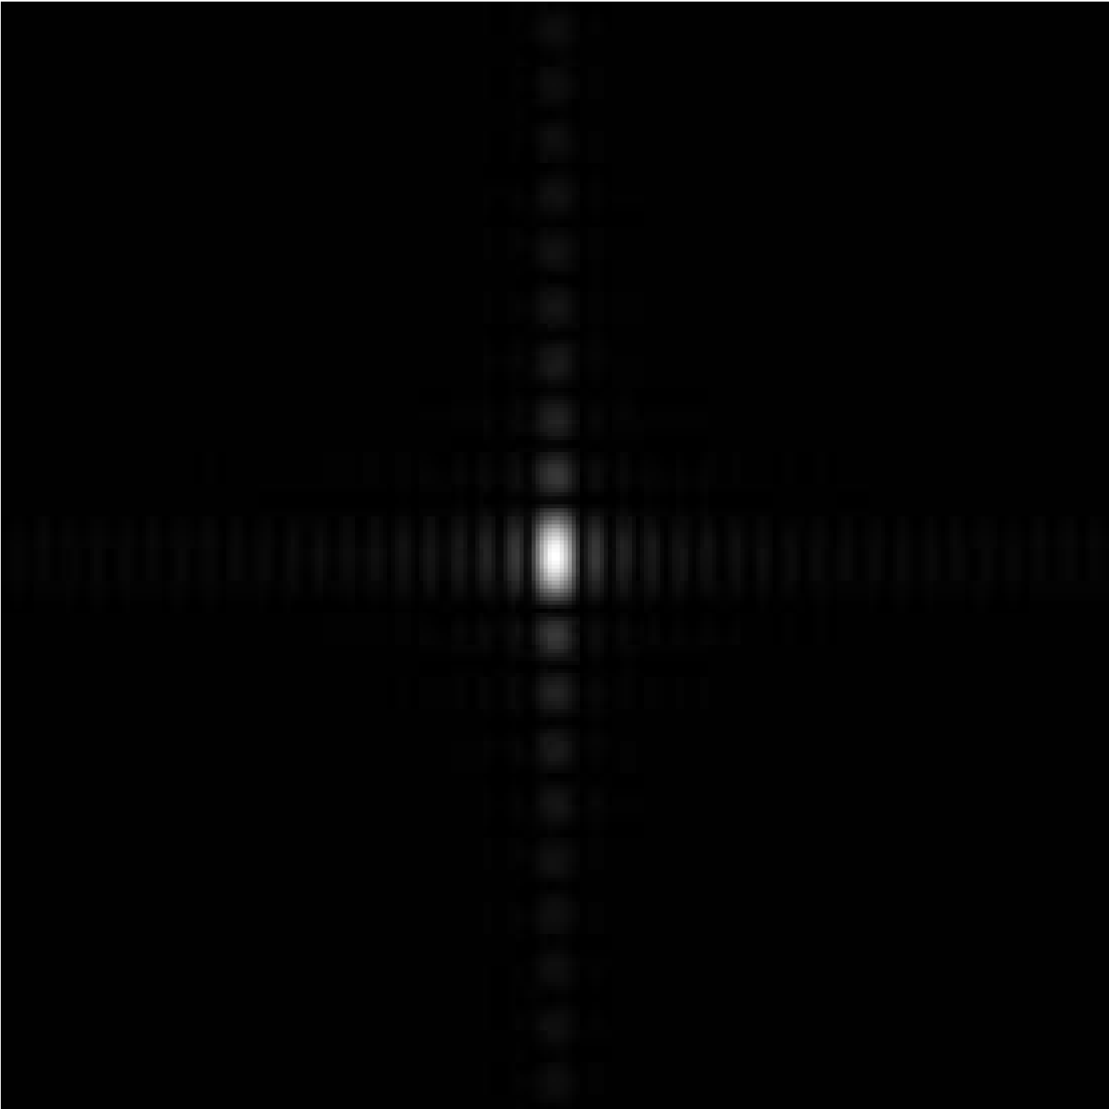
因为人的视觉可分辨的灰度有限，频谱的显示都要取个log。
D(u,v)=log( 1+k|F(u,v)| )

Slide 17
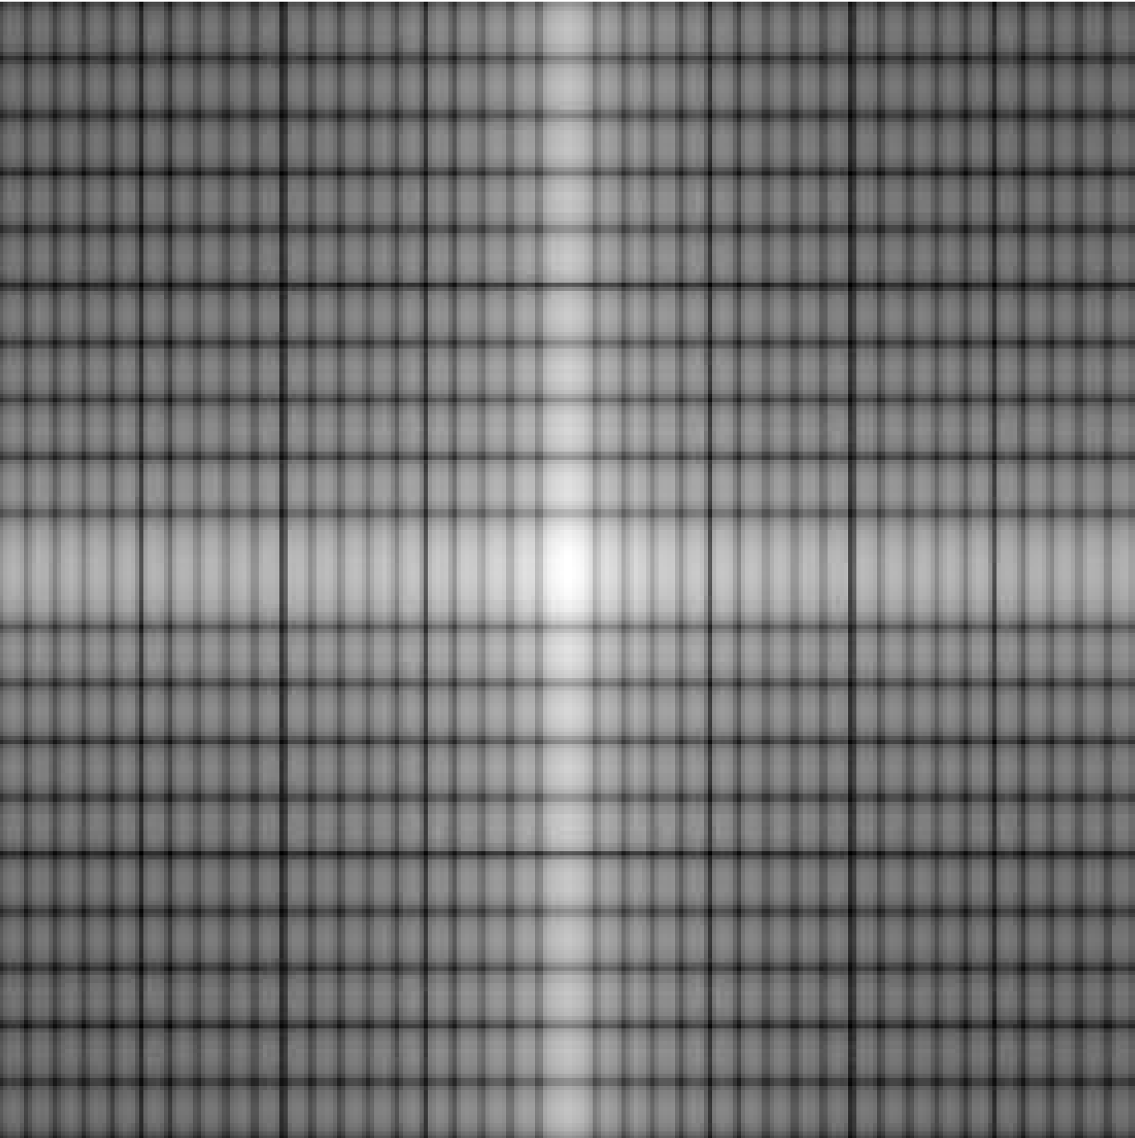
思考：
图像中心小方块长宽不等与频谱图像的对应关系

Slide 18
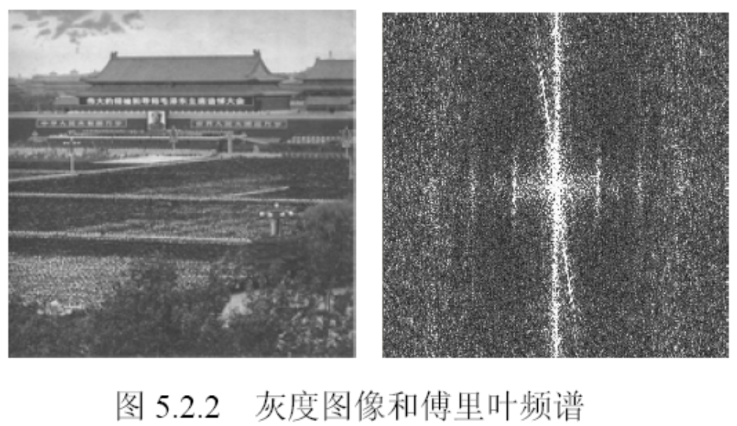
频谱中的垂直亮线是因为图像中比较多的水平边缘。

Slide 19

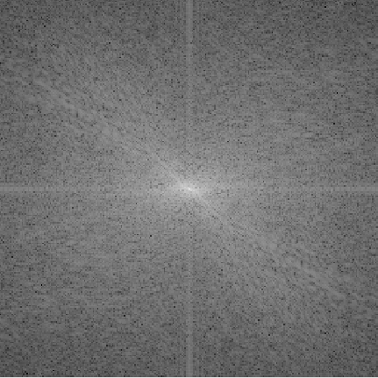
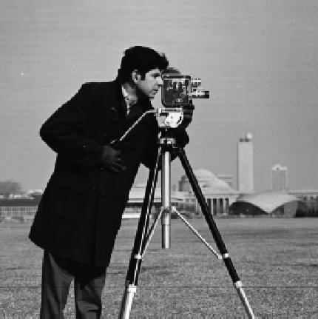
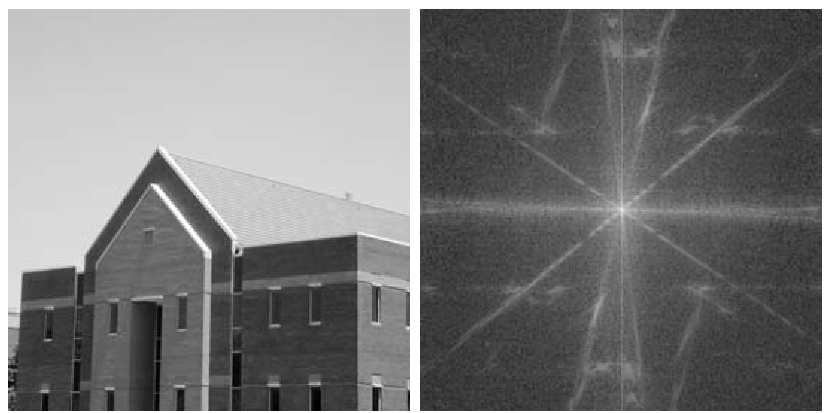
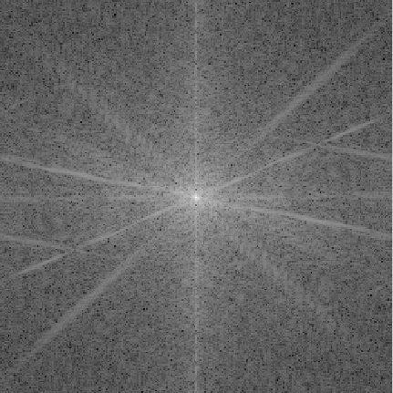
图像上有较规则的线状物，反映在傅里叶频谱上也有比较明显的射线状条带

Slide 20
5.1.2 傅里叶变换定理
1.平移定理
f(x,y)在空间平移了，相当于把傅里叶变换与一个指数相乘。
f(x,y)在空间与一个指数项相乘相当于平移其傅里叶变换

Slide 21
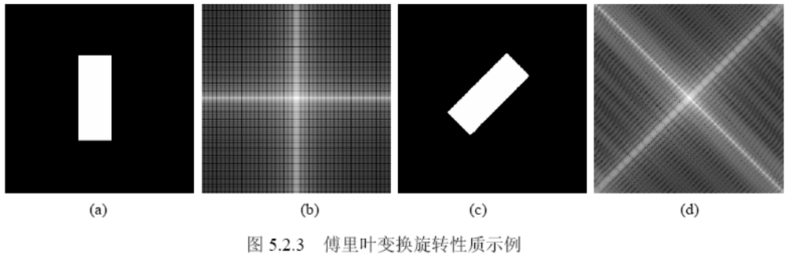
2.旋转定理
对f(x,y)旋转一定角度，相当于将其傅里叶变换F(u,v)旋转一定角度

Slide 22
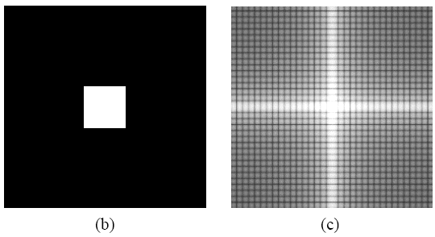

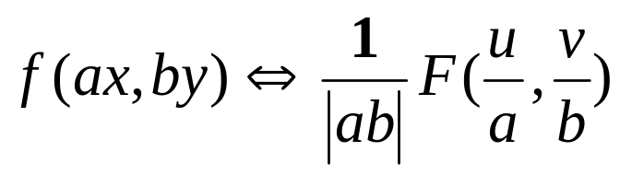
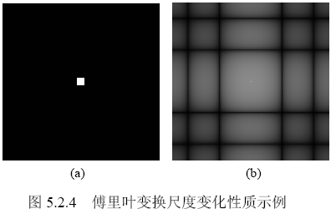
3.尺度定理
幅度尺度
空间尺度
时域压缩，高频部分增多，频谱拉宽，又因为能量守恒，所以谱图像变暗。

Slide 23
剪切定理、组合剪切定理、仿射定理
卷积定理
相关定理

Slide 24
MATLAB中傅里叶变换的实现
(1)已知f(x,y)，求F(u,v)
fft2函数：快速傅里叶变换函数
  F=fft2(f)
  f:M*N , F: M*N
(2)求幅度频谱
abs函数：求实数的绝对值，复数的模
  S=abs(F)
  imshow(S,[ ]) %四个角上有亮点

Slide 25
(3)显示一个完整周期的频谱
fftshift函数:重排数据，将变换的原点移动到频率矩形的中心
  F=fft2(f);
  Fc=fftshift(F);
  S=abs(Fc);
  imshow(S,[ ])
  imshow(log(1+S),[ ])

Slide 26
求傅里叶逆变换ifft2
  F=ifftshift(Fc);
  f=ifft2(F)
  f=real(ifft2(F));
  %理论上逆变换的结果也是实数，但由于浮点计算的舍入误差，ifft2的输出实际上都会有很小的虚数分量，因此计算逆变换后提取结果的实部。

Slide 27
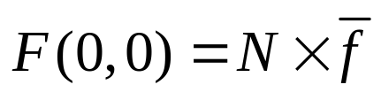
频谱图像|F(u,v)|特点：
  低频部分集中了大部分能量；
  高频部分对应边缘和噪声等细节内容。

Slide 28
复习
图像的傅里叶变换
F(0,0)的计算用到了所有的f(x,y)，
对于其他的F(u,v)有同样的道理；
F(u,v)失去了空间关系，表示的是图像所有点在u，v频率上的分量.

Slide 29
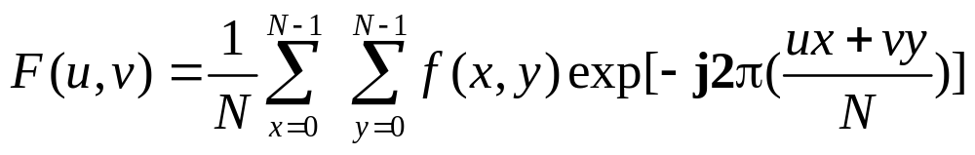
想直观的看一下F(u,v)
表示各频率分量的能量
|F(u,v)|周期为N，关于原点对称。
为观察一个完整周期，采用下述方法之一：
  将|F(u,v)|四个象限作对角交换；

Slide 31
5.2 频域增强原理
在频域空间，图像的信息表现为不同频率分量的组合。
频谱图像|F(u,v)|特点：
  低频部分集中了大部分能量；
  高频部分对应边缘和噪声等细节内容。
频域增强是通过改变图像中不同频率分量来实现的。
频域滤波器：不同的滤波器滤除的频率和保留的频率不同，因而可获得不同的增强效果。

Slide 32
频域增强方法的三个步骤：
  1.将图像从图像空间转换到频域空间（如傅里叶变换）；
  ——计算图像的傅立叶变换
  2.在频域空间对图像进行增强；
  ——将其与频率滤波器相乘
  3.将增强后的图像再从频域空间转换到图像空间。
  ——进行傅立叶反变换
频率滤波：
  低通滤波，高通滤波，带通和带阻滤波，同态滤波

Slide 33





f (x,y)、h (x,y)均补零扩充为P×Q，
P=2N-1; Q=2N-1.
图像进行傅立叶变换，需将其看作周期函数的一个周期；
周期函数进行卷积，为避免周期折叠误差，需对函数进行补零扩展。

Slide 34
5.3 低通滤波
图像中的边缘和噪声都对应图像傅里叶变换中的高频部分，所以如要在频域中消弱其影响就要设法减弱这部分频率的分量。
需要选择一个合适的H(u, v)以得到消弱F(u, v)高频分量的G(u, v)
思考：如何保留低频，滤掉高频？

Slide 35
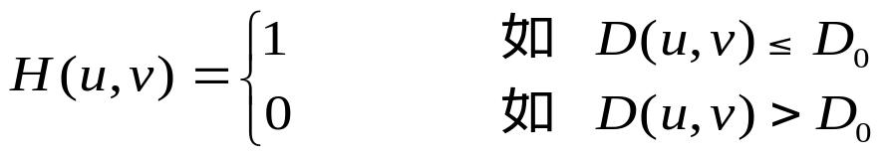
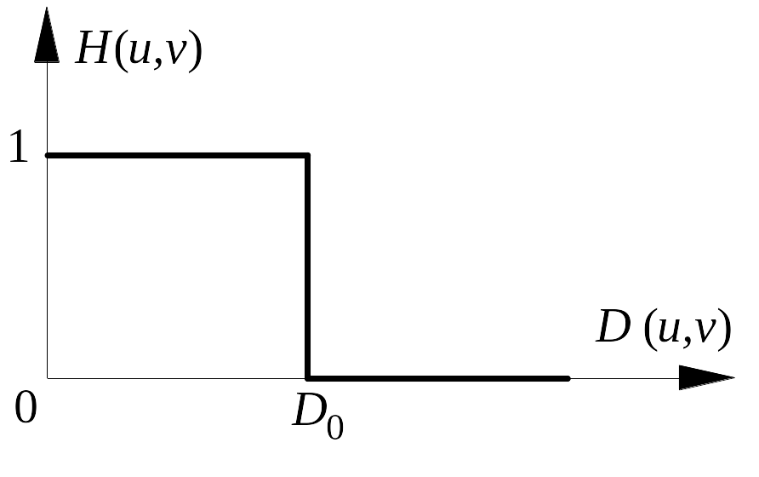
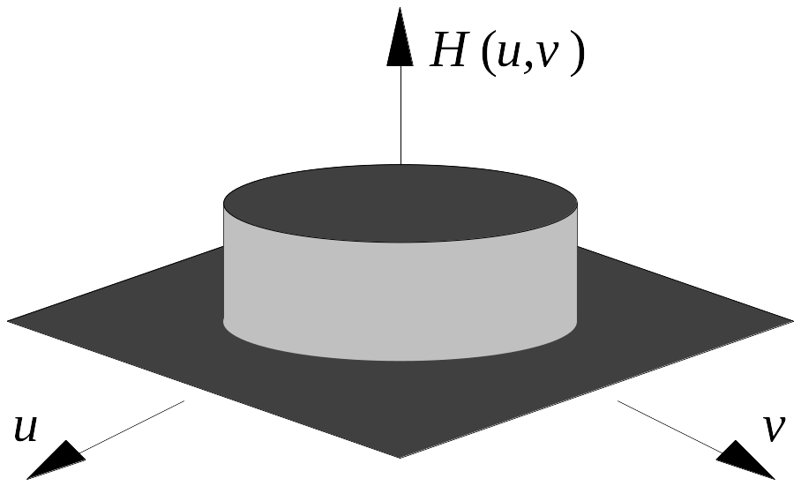
1、理想低通滤波器
理想是指小于D₀的频率可以完全不受影响地通过滤波器，而大于D₀的频率则完全通不过。
D₀：截断频率（非负整数）
D(u, v)是从点(u, v)到频率平面原点的距离,D(u, v) = (u² +v²)1/2

Slide 36
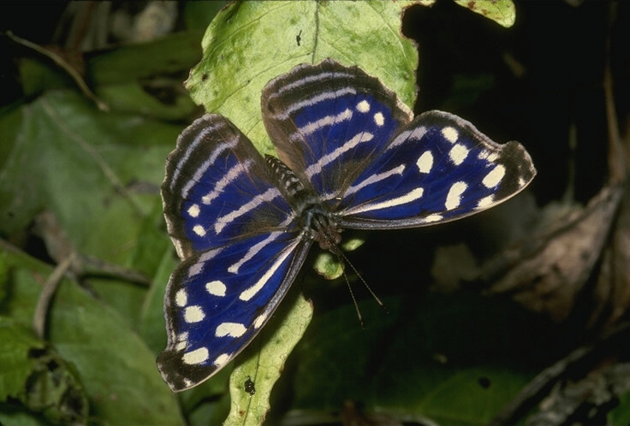
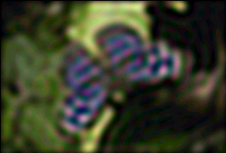
2.理想低通滤波器的模糊与振铃效应
图像变模糊了，有明显的振铃现象。

Slide 37
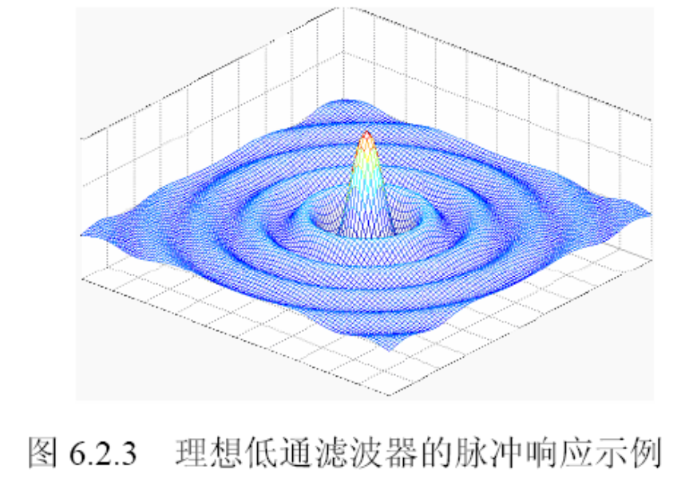
h(x,y)的显示是一系列的同心圆环。圆环的半径反比于D₀
D₀较小:h(x,y)为数量较少但较宽的同心圆环。
  使g(x,y)模糊的比较厉害，振铃现象明显；
D₀较大:h(x,y)为数量较多但较窄的同心圆环。
  使g(x,y)模糊的比较少。

Slide 38
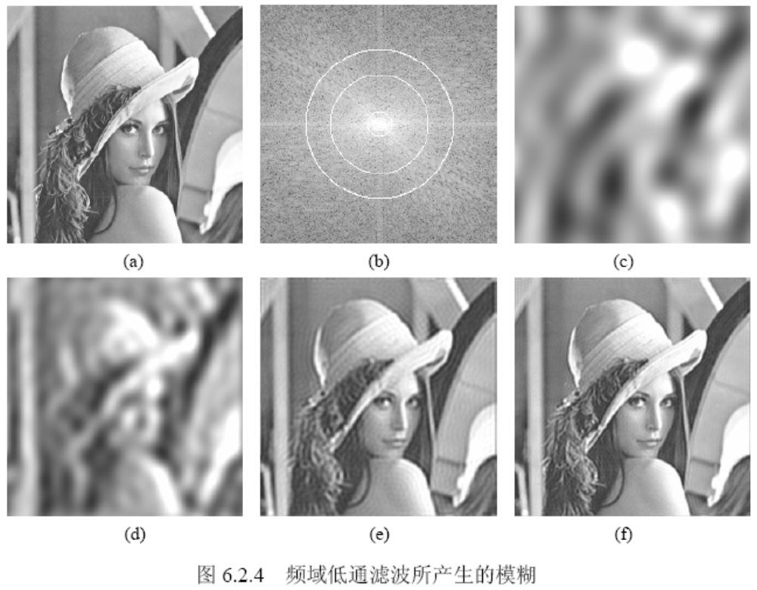
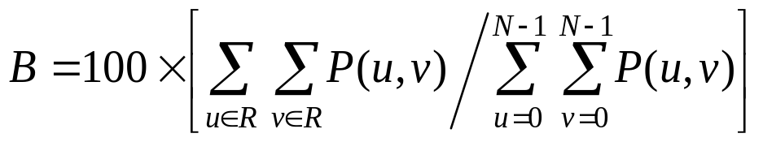
D₀ = 5, 11, 45, 68
B = 90, 95, 99, 99.5%
能量百分比
  功率谱: p(u,v) = |F(u,v)|² = R²(u,v) + I²(u,v)

Slide 39
D₀ = 5, 11, 45, 68
B = 90, 95, 99, 99.5%
(c)尽管只有10％的(高频)能量被滤除，但图像中绝大多数细节信息都丢失了。
(d)当仅5％的(高频)能量被滤除后，图像中仍有明显的振铃效应。

Slide 40
D₀ = 5, 11, 45, 68
B = 90, 95, 99, 99.5%
(e)如果只滤除1％的(高频)能量，图像虽有一定程度的模糊但视觉效果尚可。
(f)滤除0.5％的(高频)能量后所得到的滤波结果与原图像几乎无差别。

Slide 41
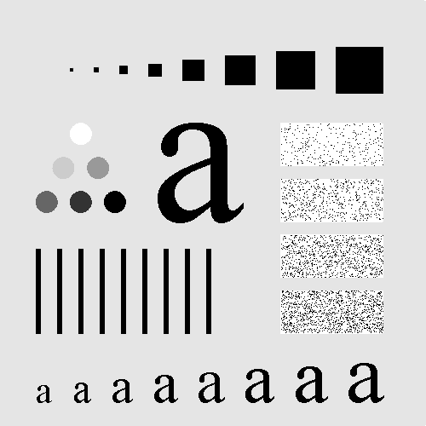
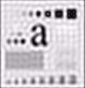
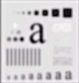
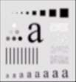
（a）
（b）
（c）
理想低通滤波结果
半径分别为15，30，80，滤去的能量为5.4%、3.6%、2%。

Slide 42
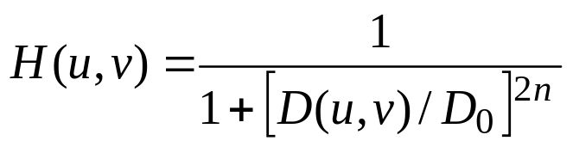
3. 巴特沃斯低通滤波器(buttonworth BLPF)
理想低通滤波器在数学上定义得很清楚，在计算机模拟中也可实现，但在截断频率处直上直下的理想低通滤波器不能用实际的电子器件实现。
物理上可实现的是巴特沃斯低通滤波器，其转移函数如下所示：
n为阶数，D₀为截断频率。

Slide 43
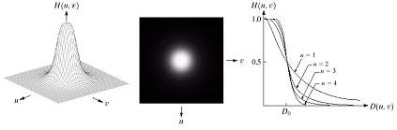
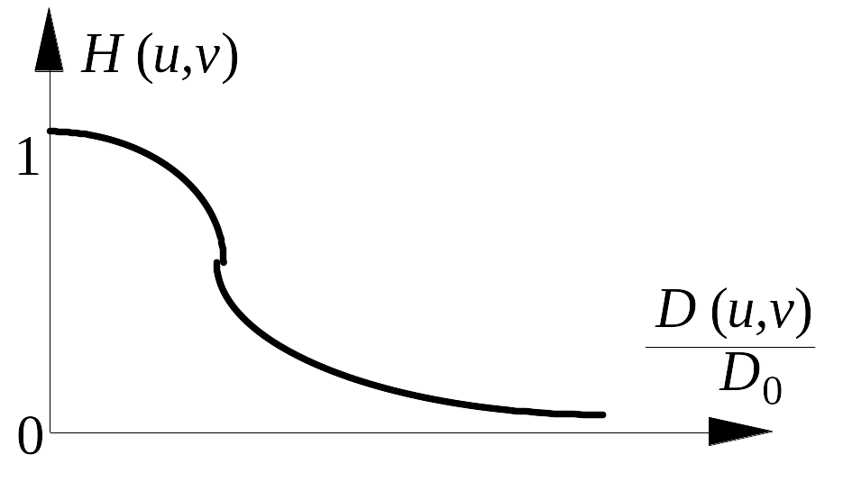
n愈大，下降边沿愈陡。
与理想低通滤波器相比，高低频之间过渡较为平滑，用此滤波后的输出图像振铃现象不明显。
  n=1时，过渡最为平滑，即尾部包含有大量的高频成分，所以1阶巴特沃斯低通滤波器没有振铃现象。
  随着阶的增加，输出图像振铃现象增加。
但另一方面，其平滑效果不如理想滤波器。
要根据平滑效果和振铃现象的折中确定BLPF的阶数。

Slide 44
截断频率
  使H最大值降到某个百分比的频率;
    例:D(u, v) = D₀时，H(u, v) = 1/2
阶数为1(n=1)的巴特沃斯低通滤波器;
N愈大,下降边沿愈陡.

Slide 45
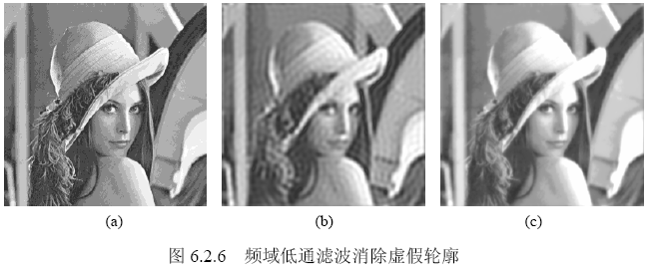
图象由于量化不足产生虚假轮廓时，可用低通滤波进行平滑，以改进图象质量。
上图是ILPF与1阶BLPF的效果对比，截断频率对应半径均为30。
低通巴特沃斯滤波器在高低频率间的过渡比较平滑，所以得到的输出图其振铃现象不明显。

Slide 46
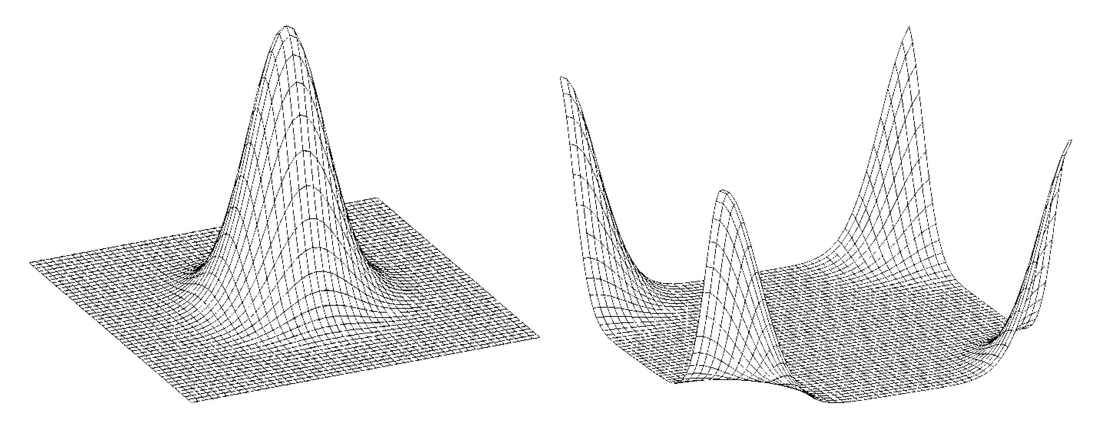
Matlab实现低通滤波效果
(1)将图像读至f
(2)对f进行扩充后，进行傅立叶变换，求得F
(3)生成低通滤波器H（要求是4个1/4周期的）
(4)G=F×H
(5)进行傅立叶逆变换，求得g
(6)将g裁减成f大小

Slide 47
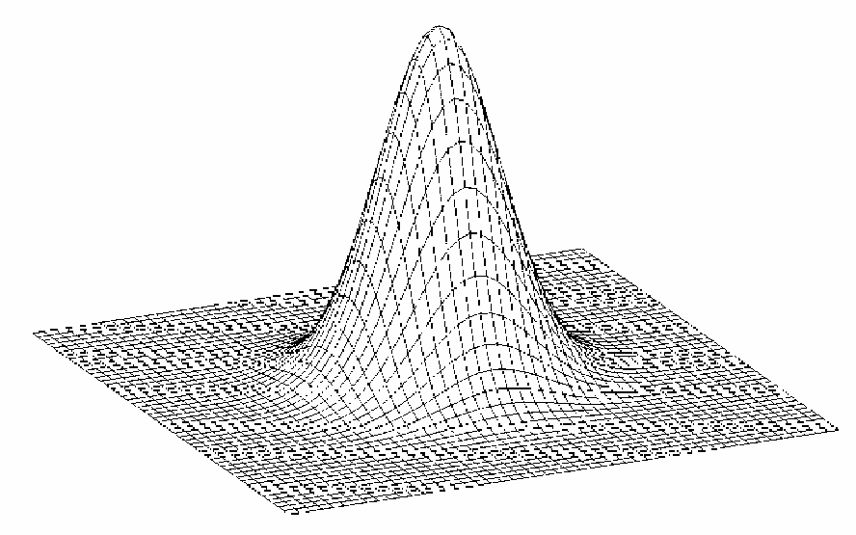
如何生成低通滤波器H（要求是4个1/4周期的）
思路：
  先生成一个完整周期的低通滤波器
  再重排数据生成4个1/4周期的低通滤波器
z=f(x,y)二维函数的生成
  网格坐标
  网格数据
meshgrid
在MATLAB中，利用meshgrid产生平面区域内的网格坐标矩阵。
其格式为： x=a:d1:b; y=c:d2:d;
[X,Y]=meshgrid(x,y);
矩阵X的每一行都是向量x，行数等于向量y的元素的个数，矩阵Y的每一列都是向量y，列数等于向量x的元素的个数。

Slide 48
举例
拟生成一个二维函数 ，该函数的元素是坐标变量x和y的值的平方和，其中x=0,1,2; y=0,1
r=[0,1,2]; c=[0,1]
[C,R]=meshgrid(c,r) %列的下标先列出来
C= 0 1
0 1
0 1
R= 0 0
1 1
2 2
h=R.^2+C.^2
h= 0 1
1 2
4 5
mesh(c,r,h)；
surf(c,r,h)；

Slide 49
要求：编程，分别采用理想低通滤波器和buttonworth滤波器进行低通滤波

Slide 50
复习
频域图像处理步骤
  对图像做傅立叶变换
  使用频域滤波器处理图像的傅立叶系数
  对处理后的傅立叶系数进行反变换
变换前，对图像f进行扩充，最好是2的幂次方大小
频域滤波器要求是4个1/4周期的
将变换后的图像剪切为原图像大小

Slide 51
低通滤波器

Slide 52
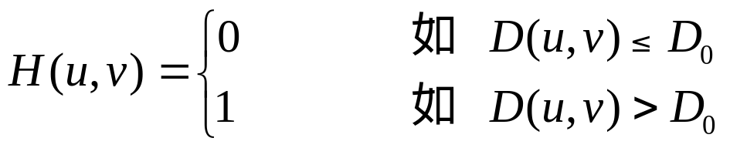
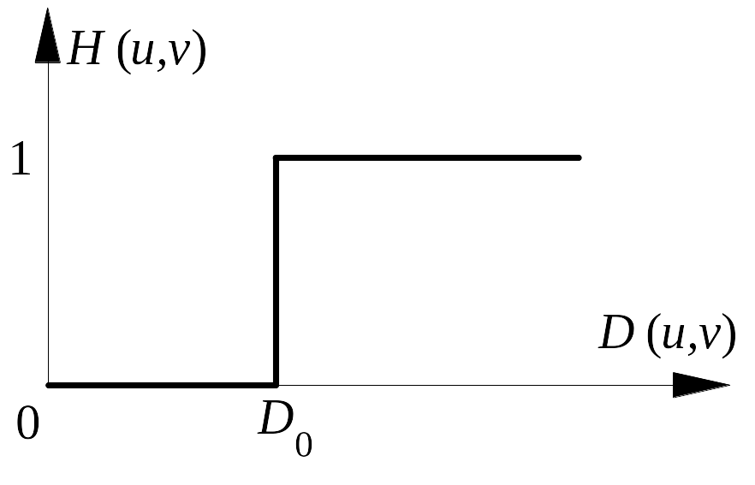

5.4 高通滤波
1、理想高通滤波器
  形状与低通滤波器的形状正好相反

Slide 53


2、巴特沃斯高通滤波器
形状与巴特沃斯低通滤波器的形状正好相反。
同样的，因为高低频率间平滑过渡，振铃现象不明显。
截断频率
  使H值上升到最大值某个百分比的频率
  H(u, v) = 1/2
  H(u, v) = 0.5^{1/2}

Slide 54

IHPF滤波效果，D₀=15，30，80。D₀越小，振铃效应越明显。
BHPF,比IHPF的结果平滑得多。

Slide 55


图像的频率特性

Slide 56


Fourier变换的低通滤波示例

Slide 57


Fourier变换的高通滤波示例

Slide 58
3、高频增强滤波器
高通滤波将低频分量滤掉，导致增强图中边缘得到加强但平坦区域灰度很暗接近于黑色。
解决办法：
  对频域里的高通滤波器的转移函数加一个常数以将一些低频分量加回去。
  既保持光滑区域灰度又改善边缘区域对比度。
  ——高频增强滤波器。

Slide 59
思路
傅里叶变换：G(u, v) = H(u, v)F(u,v)
高频增强转移函数：H_{e}(u, v) = k × H(u, v) + c
高频增强输出图的傅里叶变换：
G_{e}(u, v) = k × G(u, v) + c × F(u, v)
反变换回去：
g_{e}(x, y) = k × g(x, y) + c × f (x, y)
在原始图像的基础上叠加一些高频成分，因而增强图中高频成分更多了。
既保留了原图的灰度层次，又锐化了边缘。

Slide 60

模糊图
1阶巴特沃思高通滤波器处理的结果。
高通滤波增强的结果 c=0.5，边缘增强了，层次丰富了。

Slide 61
4、高频提升滤波器
用原始图减去低通图也可得到高通滤波器的效果.
把原始图乘以一个放大系数A再减去低通图就可构成高频提升（high-boost）滤波器.
  A=1：高通滤波器
  k=1,c=(A-1)：高频增强滤波器
高频增强滤波器：
G_{e}(u,v)=k×G(u, v)+c×F(u,v)

Slide 62

模糊图
高通滤波处理后的图像,低频衰减;
高频提升滤波处理后的图像,恢复了一部分低频;
在(c)基础上进行灰度扩展后的图像

Slide 63



5.5 带通和带阻滤波
1.带阻滤波
消除某一频率的噪声，如消除正弦噪声。

Slide 64


2. 带通滤波器
与带阻滤波器互补
允许一定频率范围（阻止其它频率范围）

Slide 65

(a)原始图 (b)低通滤波器示意图; (c)低通滤波处理后的图像；
(d)高通滤波器示意图； (e)高通滤波处理后的图像；
(f)带通滤波器示意图； (g)带通滤波处理后的图像；
(h)带阻滤波器示意图；

Slide 66
5.6 频域技术与空域技术
空域增强技术和频域增强技术联系密切。
空间滤波器的工作原理可借助频域进行分析。
空间平滑滤波器
  消除或减弱图像中灰度值具有较大较快变化部分的影响，这些部分对应频域中的高频分量，所以可用频域低通滤波来实现。
空间锐化滤波器
  消除或减弱图象中灰度值缓慢变化的部分，这些部分对应频域中的低频分量，所以可用频域高通滤波来实现。

